Slide 1
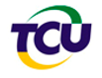
TRIBUNAL DE CONTAS DA UNIÃO
Secretaria de Gestão de Informações para o Controle Externo - SGI
Wesley Vaz
SECRETÁRIO
TRIBUNAL DE CONTAS DA UNIÃO

Slide 2


O TAMANHO DE NOSSO DESAFIO
2.624 servidores no TCU
3 trilhões de orçamento
148 bilhões de restos a pagar
378 bilhões de renúncias
4,7 trilhões de Patrimônio
5.570 Municípios
2,9 trilhão de dívida líquida
4,9 trilhões consolidada
227 bilhões de transferências
13.420 Unidades Jurisdicionadas

Slide 3

Notes:
Contexto – Audiência pública da CFFC para debater possibilidades de controle das contas públicas usando dados abertos, além de Inteligência Artificial e Controle Social

Slide 4
Fazer mais com menos
Fazer o mesmo com menos
Notes:
Maior valor! Menos repetitivo!

Slide 5
Fazer melhor
&
Escolher melhor o que fazer
Notes:
Maior valor! Menos repetitivo!

Slide 6

CONTROLE SOCIAL
Notes:
Falar de algumas estratégias e resultados – ressaltar a importância da participação social

Slide 7
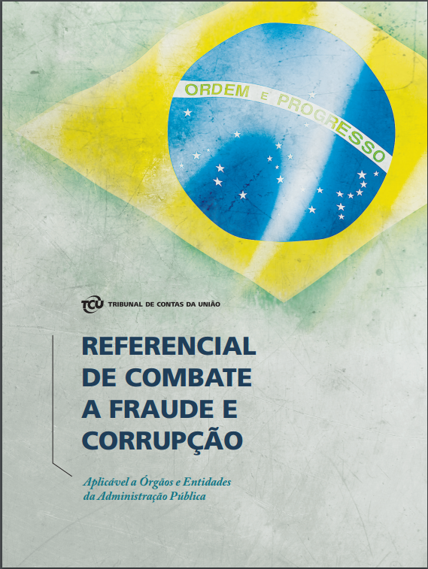
“ambientes transparentes dificultam que os desvios prosperem, pois elevam a probabilidade de que as ocorrências de fraudes e corrupções sejam identificadas”
Notes:
Nesse slide, falar que esse tema faz parte das diretrizes da atual gestão do TCU, mais especificamente: 1) Combate à fraude e corrupção; 2) Avaliação da eficiência e da qualidade dos serviços públicos; e 3) Promoção da transparência na administração pública.

Slide 8


Publicação para incentivar a abertura de dados
Avaliação em órgãos da educação (Ac. 2.569/2015-Plenário)
Avaliação da política de dados abertos do governo Federal (Ac. 3.022/2016- Plenário)
Notes:
Mais informações sobre os benefícios da abertura de dados e outros motivos para que a AP compre a ideia estão na publicação “5 motivos para abertura de dados na Administração Pública”. Convite à leitura.
Falar dos outros dois trabalhos de dados abertos já julgados pelo TCU.
Porque a sociedade exige mais transparência na gestão pública
Porque a própria sociedade pode contribuir com serviços inovadores ao cidadão
Porque ajuda a aprimorar a qualidade dos dados governamentais
Para viabilizar novos negócios
Porque é obrigatório por Lei

Slide 9

NUVEM CÍVICA
Notes:
Um número crescente de comunidades e empreendedores têm se esforçado no desenvolvimento de ferramentas digitais que, servindo-se de dados abertos, buscam aumentar o bem-estar das suas comunidades e a transparência da administração pública. Esse movimento ficou conhecido como tecnologias cívicas.
Uma dessas tecnologias, os aplicativos cívicos, está no centro desse ecossistema e explora a conveniência, a flexibilidade e a mobilidade dos aparelhos celulares e tablets para oferecer serviços e informações úteis ao cidadão. Esses aplicativos inovam a comunicação entre a sociedade e o Estado, pois permitem a criação de canais bidirecionais por onde são oferecidas informações e serviços, por onde podem também ser coletados dados diversos para auxiliar o Governo e a própria sociedade a compreender a entrega das políticas públicas e dos serviços prestados pelo Estado.
A Nuvem Cívica é uma proposta estruturante que visa facilitar e potencializar a ação dos atores desse ecossistema, buscando trazer os dados abertos para mais perto do desenvolvedor de tecnologias cívicas, ao mesmo tempo em que oferece ambiente gratuito de hospedagem dos dados gerados pelos aplicativos. Resultado do modelo de atuação proposto pelo TCU, a Nuvem Cívica tem visão comunitária de longo prazo, buscando fortalecer o controle social e aprimorar a ação do Tribunal enquanto órgão de controle externo.

Slide 10

Notes:
Para estimular o uso da Nuvem Cívica, o TCU promoveu o Desafio de Aplicativos Cívicos, um concurso nacional voltado aos desenvolvedores de tecnologias móveis, no qual foi incentivado o desenvolvimento de aplicativos mais sofisticados, de maior impacto e sustentáveis. O concurso previa a implementação de aplicativo móvel original em plataforma Android ou iOS e a sua publicação em loja on-line de forma gratuita. Para tanto, deveriam ser utilizados os serviços de dados da Nuvem Cívica e o aplicativo deveria ter como tema Educação, Saúde ou Assistência Social.
Participaram do concurso 47 aplicativos e os três melhores foram premiados, sendo que os aplicativos “Minha Escola” e “Mapa Escolar” referem-se à área de Educação, e o “Saúde Local”, à área da Saúde. Aplicativos disponibilizados na Google Play Store.

Slide 11
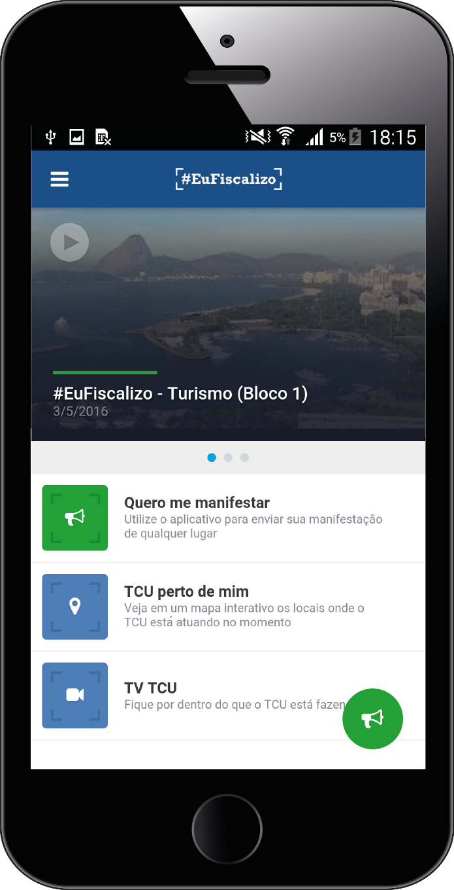

Notes:
O Tribunal de Contas da União (TCU) possui o aplicativo móvel #EuFiscalizo, disponível para smartphones e tablets. Com ele, o cidadão pode enviar para o TCU sua manifestação em tempo real, de onde estiver, e contribuir, assim, com a fiscalização dos recursos públicos provenientes da União.

Slide 12

CONTROLE DIGITAL
Notes:
Nos últimos anos, a atuação do TCU teve como foco desburocratizar métodos de trabalho e estimular a inovação, mediante o uso mais intensivo da tecnologia da informação.

Slide 13

Tornar
acessíveis e
úteis
informações
que dão suporte
às ações de
controle externo

Slide 14

Laboratório de Informações de Controle – LabContas
60 bases
14,7 TB
43 Parceiros
263 usuários
Notes:
Ambiente virtual de análise de dados para o controle da Administração Pública
Acesso a bases de dados e ferramentas de análise

Slide 15

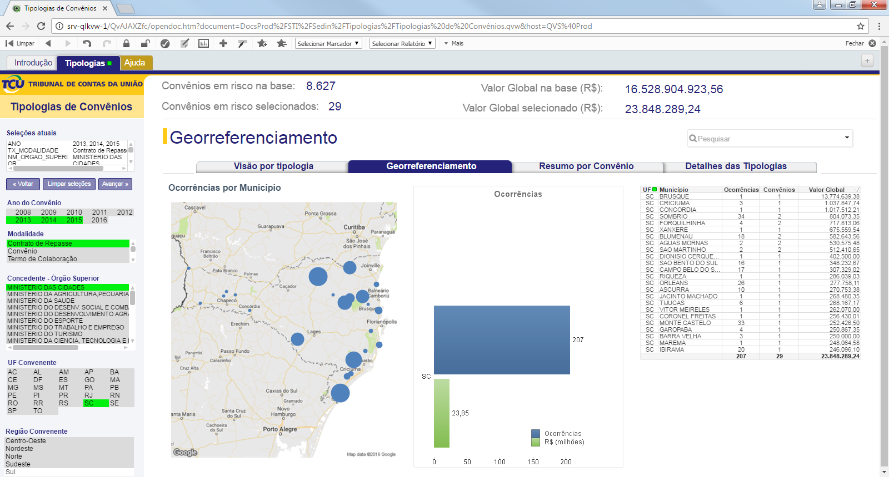
Transferências voluntárias federais
Análise de risco
de êxito ou fracasso

Slide 16

ALICE – Análise de LICitações e Editais

Slide 17
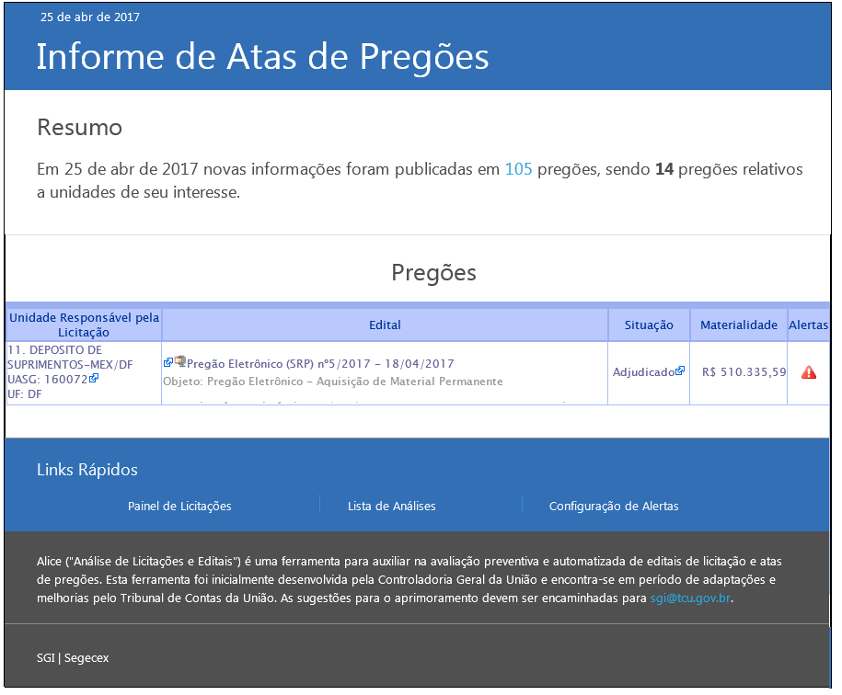

Slide 18





Nº editais | 284.369 (desde 2013)
Documentos | 880.000 (pdf, doc, docx)
Atas de pregões | 117.000 (desde 8/2016)
Média 200 editais/ dia

Slide 19

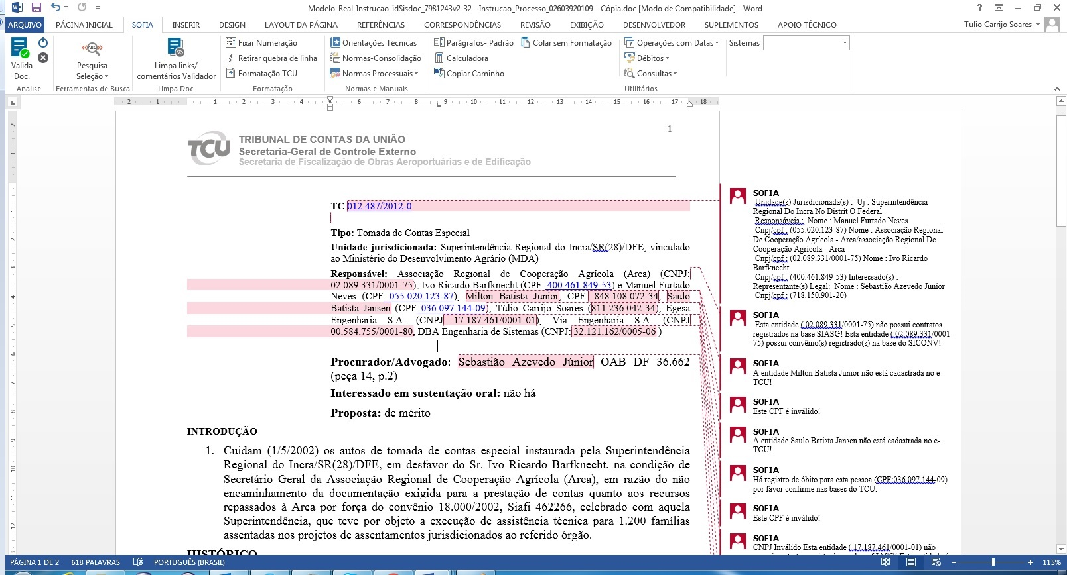
Sistema de Orientação sobre Fatos e Indícios para o Auditor
SOFIA
Acesso integrado
em tempo real

Slide 20

Efetivo
Transformador
Colaborativo

Slide 21
Wesley Vaz
sgi@tcu.gov.br
TRIBUNAL DE CONTAS DA UNIÃO

